Slide 1

CYBER LIFE
Solução para monitoramento de orgão

Slide 2







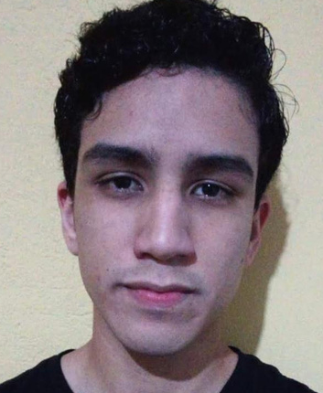
Integrantes
JEAN SOUSA
LEONARDO AMANCIO
ISABELA VITORIA
NICOLAS CARVALHO
BRUNO RICARDO
MATHIAS SOUZA
JAILSON VITOR
TALLES ARIEL

Slide 3

O setor de armazenamento de orgãos
QUAL O PROBLEMA?
Perca excessiva de orgãos não monitorados, que resulta em mortes desnecessarias pelo mau cuidado.
COMO FUNCIONA?
Monitorando a temperatura dos orgãos que foram doados, e estão congelados, à espera de um receptor na fila de espera.
COMO PODEMOS AJUDAR?
Ajudamos salvando vidas indiretamente com o IoT.

Slide 4

Contextualização
º No Brasil a taxa de doação é de 15,8 pmp(por
milhão de habitante).

Slide 5
Problema
negado

Slide 6

Solução proposta
Por esse motivo a CyberLife propõe uma solução de
monitoramento de temperatura para hospitais, banco de órgãos e até
mesmo pequenos laboratórios, para facilitar o controle do proprietário sobre os
órgãos, e evitar a perda dos mesmos.

Slide 7

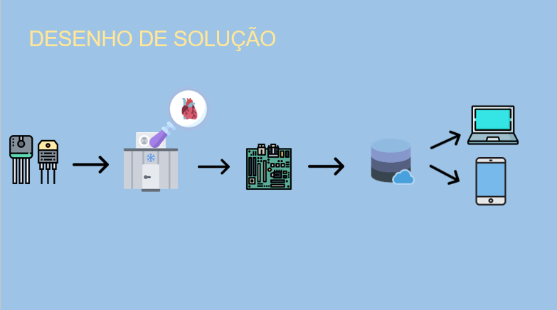
Como Funciona?

Slide 8
Requisitos
Utilizar sensores de temperatura para captar dados | Essencial | Funcional
Utilizar o Arduino para receber os dados do sensor e mostrá-los no site | Essencial | Funcional
armazenar os dados em um banco de dados | Essencial | Funcional
Site Institucional onde vai ser mostrado os dados | Essencial | Funcional
Cadastro e login do site | Essencial | Funcional
Tela de consulta para ver os dados | Essencial | Funcional
Gráficos em tempo real mostrando o funcionamento dos dados | Essencial | Funcional

Slide 9
Site Institucional

Slide 10
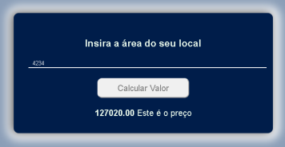
Simulador de orçamento

Slide 11
Tabela no MySQL

Slide 12
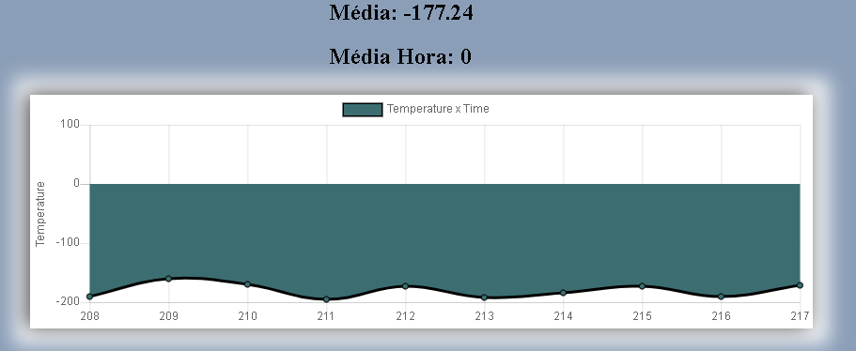
Gráfico variável
1.000
750
500
250
0
Item 1
Item 2
Item 3
Item 4
Item 5

Slide 13


Arquivos do Git

Slide 14
CYBER LIFE
Obrigado pela atenção
Como Entrar em Contato
TELEFONE:
(11) 96280-0727

